Slide 2
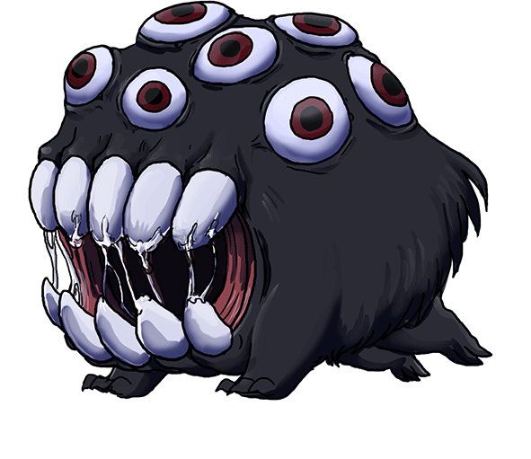

Slide 3
TRÁI ĐẤT ĐANG BỊ XÂM CHIẾM! HÃY CÙNG NHAU ĐÁNH BẠI QUÁI VẬT ĐỂ GIÁI CỨU THẾ GIỚI NHÉ

Slide 5
Bài 1 Viết số thích hợp vào chỗ chấm
2
2
1m = …..dm
2
2
1m = ……cm
1dm = … ..cm
2
2

Slide 6
2
1m = …..cm
2
1000
10
100
1

Slide 7
Bài 1 Viết số thích hợp vào chỗ chấm
2
100
2
1m = …..dm
2
1000
100
2
1m = ……cm
1dm = … ..cm
2
2

Slide 8
Bài 2 Viết số thích hợp vào chỗ chấm
15m = … cm
2
2
2
2
103m = … dm
2
2
2110dm = … cm

Slide 9
103m = … dm
2
2
1300
130
10 300
300

Slide 10
Bài 2 Viết số thích hợp vào chỗ chấm
150 000
15m = … cm
2
2
2
10 300
2
103m = … dm
2
211 000
2
2110dm = … cm

Slide 11
Bài 3 Viết số thích hợp vào chỗ chấm
500m = … dm
2
2
2
1300dm = … m
2
2
2
60 000cm = … m

Slide 12
2
60 000cm = … m
2
600
100
60
6

Slide 13
Bài 3 Viết số thích hợp vào chỗ chấm
500m = … dm
2
5
2
2
1300dm = … m
13
2
2
6
2
60 000cm = … m

Slide 14
Bài 4 Viết số thích hợp vào chỗ chấm
2
2
1cm = ……… dm
2
2
1dm = ……… m
2
2
1cm = ……… m

Slide 15
2
2
1dm = ……… m
$$\frac{1}{100}$$
1
$$\frac{1}{10}$$
$$\frac{1}{1000}$$

Slide 16
Bài 4 Viết số thích hợp vào chỗ chấm
1
2
2
1cm = dm
100
1
2
2
1dm = m
100
1
2
2
1cm = m
10000

Slide 17
Chúc các em học tốt

